Slide 1

Texto Bíblico Juan 17:1-17
La formula de la felicidad

Slide 2
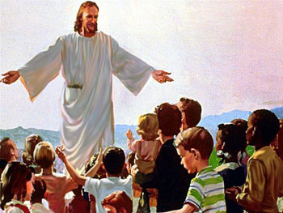
Introducción
Dios nos creó para que fuésemos felices, pero a partir del momento en que entró el pecado en el mundo ese plan fue truncado, y cuando Cristo se presenta en el escenario de nuestras vidas para resolver ese problema en los que quieran escucharlo, dice: «Yo he venido para que tengan vida y la tengan en abundancia» (Juan 10:10), es decir: «yo he venido para que sean felices otra vez».
Por tanto la felicidad es posible en todas las etapas de la vida, en la tercera edad, en los trabajos solidarios, en las manos unidas por un proyecto común , en el sueño de una mujer embarazada, en la plenitud del paisaje, en la familia, en los rostros de los niños, en los afectos más profundos de nuestro ser. Etc.

Slide 3

Pero para algunos, el tema de la felicidad pueda parecer tal vez un tanto utópico (irrealizable), algo lejano, o un bien inalcanzable y abstracto (concreto), porque muchos son los problemas que aquejan a la humanidad: falta de trabajo, problemas de salud, incomprensión, abuso por parte de quienes ostentan el poder, negación de los derechos de las personas, dificultades ambientales, y eso sin mencionar la violencia, etc. Todos estos males y otros tantos , afectan la mente y el corazón de los seres humanos, quitan muchas veces lucidez y tranquilidad para la toma de decisiones y dificultan las relaciones.
Tal vez pueda parecer un anhelo algo lejano querer alcanzar la felicidad, un deseo inalcanzable para estos tiempo que nos ha tocado vivir.
A pesar de ello , y tal vez por ello, todos buscamos la felicidad, porque forma parte de la esencia espiritual del ser humano. Todos intentamos consciente o inconscientemente, vivir mejor y concretar ese derecho a ser felices, pero muchas veces no sabemos como.

Slide 4
La formula de Cristo para la felicidad
San Juan 13:1-17. Antes de la fiesta de la pascua, sabiendo Jesús que su hora había llegado para que pasase de este mundo al Padre, como había amado a los suyos que estaban en el mundo, los amó hasta el fin. ² Y cuando cenaban, como el diablo ya había puesto en el corazón de Judas Iscariote, hijo de Simón, que le entregase, ³ sabiendo Jesús que el Padre le había dado todas las cosas en las manos, y que había salido de Dios, y a Dios iba, ⁴ se levantó de la cena, y se quitó su manto, y tomando una toalla, se la ciñó. ⁵ Luego puso agua en un lebrillo, y comenzó a lavar los pies de los discípulos, y a enjugarlos con la toalla con que estaba ceñido. ⁶ Entonces vino a Simón Pedro; y Pedro le dijo: Señor, ¿tú me lavas los pies? ⁷ Respondió Jesús y le dijo: Lo que yo hago, tú no lo comprendes ahora; mas lo entenderás después.

Slide 5
⁸ Pedro le dijo: No me lavarás los pies jamás. Jesús le respondió: Si no te lavare, no tendrás parte conmigo.⁹ Le dijo Simón Pedro: Señor, no sólo mis pies, sino también las manos y la cabeza. ¹⁰ Jesús le dijo: El que está lavado, no necesita sino lavarse los pies, pues está todo limpio; y vosotros limpios estáis, aunque no todos.¹¹ Porque sabía quién le iba a entregar; por eso dijo: No estáis limpios todos. ¹² Así que, después que les hubo lavado los pies, tomó su manto, volvió a la mesa, y les dijo: ¿Sabéis lo que os he hecho? ¹³ Vosotros me llamáis Maestro, y Señor; y decís bien, porque lo soy.
¹⁴ Pues si yo, el Señor y el Maestro, he lavado vuestros pies, vosotros también debéis lavaros los pies los unos a los otros. ¹⁵ Porque ejemplo os he dado, para que como yo os he hecho, vosotros también hagáis. ¹⁶ De cierto, de cierto os digo: El siervo no es mayor que su señor, ni el enviado es mayor que el que le envió.
¹⁷ Si sabéis estas cosas, bienaventurado (felices) seréis si las hiciereis.

Slide 6

El texto Bíblico nos dice que la felicidad en la vida cristiana no depende de las circunstancias sino de una decisión.
Vea la imagen basada en Mat.22:37,39.

Slide 7
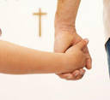
Para los que no creen en Cristo, la felicidad depende de las buenas circunstancias. La sonrisa puede variar según están las cosas o como se lleva con su suegra o su cuñada, si tiene problemas en el trabajo o en el hogar. Pero si esa persona está pasando por una situación difícil probablemente sienta que la felicidad está muy lejana. Sin embargo, según lo enseña Cristo, el secreto de la felicidad no depende de lo que me ocurre en la vida sino de una decisión; que por demás acertada, produce felicidad (lea Juan 1:45,46).
Esa decisión es aceptar a Jesús en el corazón. Es vivir con Él, nuestra vida; es entender que no dependemos de lo que la vida nos depare sino que tenemos el gozo de Cristo en nuestro corazón, pase lo que pase. Es vivir cada día acido de su mano.
Por supuesto que vamos a tener luchas y batallas porque son parte de este mundo, pero siempre debemos tener en cuenta que eso es momentáneo como lo dice El Salmo 30:5. “Por la noche durará el lloro, y a la mañana vendrá la alegría”.

Slide 8
Esto quiere decir que hay un tiempo para llorar, para lamentarse, pero también hay un tiempo para tomar la victoria.
Veamos algunas razones de decepción de la gente que los aleja de la felicidad:
1). Es porque siempre están esperando un cambio que no llega, eso roba la alegría. Hay gente que dice: "Seré feliz cuando las cosas cambien", pero lamentablemente, eso se puede demorar mucho.
2). También hay gente que dice: "Si yo hubiese tenido una mejor familia, una mejor educación, mejores posibilidades en la vida, si yo viviera en una casa nueva, si tuviera auto, si viajara o si viviera en un sector diferente sería feliz". Pero la realidad es que a pesar de no tener todas estas cosas, uno puede ser feliz en el lugar y en la posición en la que se encuentra ahora mismo, teniendo a Jesús en el corazón.
3). Otros se encuentran tristes porque se sienten culpables. Muchos no pueden creer que Dios los haya perdonado. La Biblia es muy clara al respecto cuando nos habla del incomparable amor de Dios que nos recibe tal cual somos (lea Mat.11:28).

Slide 9

4). Otra razón de descontentamiento es el vivir comparándose con los demás. Esa comparación produce amargura por lo que no tengo en lugar de agradecimiento y disfrute por aquello que tengo. Tenemos que ser agradecidos por todo lo que Dios hizo y hace por nosotros cada día. Debemos recordar las victorias que hemos vivido, y recordar que somos únicos en el mundo.
5). También produce descontento el corazón duro; la Palabra de Dios nos habla en el libro a los Hebreos sobre el pueblo de Israel a quienes se les había endurecido el corazón. Un cardiólogo decía que hay una enfermedad que provoca que el corazón comience a endurecerse, esta se llama "corazón de piedra" y puede llegar a causar la muerte. Y así como pasa con nuestro corazón físico, también sucede con el corazón espiritual. La falta de perdón, los celos, la envidia, el afán, la ansiedad y esas cosas de la vida, van endureciendo nuestro corazón hasta hacerse casi de piedra.

Slide 10
Pero Jesús nos dice que hay una fórmula para la felicidad, en San Juan 13:17 dice:
“Si sabéis estas cosas, bienaventurados (felices) seréis si las hiciereis”.
Vamos a extraer tres principios de Juan 13:1-17, para aprender a vivir en el verdadero gozo, el contentamiento espiritual y ser felices:
Primero: La verdadera alegría es el resultado de una vida de servicio. Jesús lo enseñó en este pasaje Verso 1-3.
Aquí vemos el primer secreto para tener una vida de felicidad, y es aprender a tener una vida de servicio. El lavado de los pies era un trabajo de los esclavos. Cada persona que llegaba a una casa, si tenía cierto nivel social, era recibida en la entrada por un esclavo (cuyo rango era el más bajo, era tratado casi como un perro) quien lavaba la suciedad propia del caminar con sandalias en calles de tierra. Estos esclavos eran despreciados, y su labor era la más baja. Sin embargo Jesús eligió tomar este lugar para enseñarles una lección espiritual a sus discípulos.

Slide 11
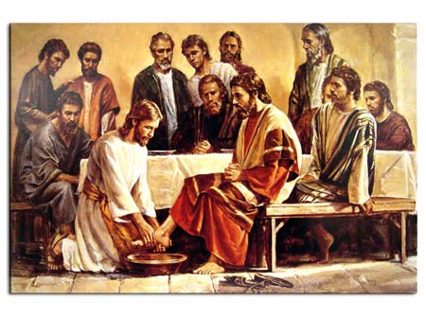
¿Por qué Jesús tomó el lugar de siervo y esclavo?
La Biblia nos habla acerca de Jesús quien vino a enseñarnos el gozo que genera el servicio; al servir a Dios y a los demás con fidelidad.
Lea Filipenses 2:5-8. nos habla que «siendo Él el Hijo de Dios no estimó el ser igual a Dios como cosa a que aferrarse sino que se despojó a sí mismo tomando forma de hombre, y estando en la condición de hombre se humilló hasta la posición de siervo y de esclavo».
Esto quiere decir que Jesús voluntariamente tomó la posición de siervo. Él es el ejemplo de servicio y de entrega quien renuncio así a sus derechos a pesar de ser el Rey de Gloria. A tal punto que el mismo Pedro le dijo (parafraseado): "No me puedes tocar, no puedes ocupar ese lugar tan desagradable, no te puedes degradar tanto. Tú eres el Maestro" y Jesús le dijo: "Lo que estoy haciendo ahora es una lección espiritual que por el momento no la entiendes pero ya la entenderás después». Lo que estoy haciendo es mostrarte la verdadera fórmula de tu felicidad; la cual no radica en que te sirvan sino en servir a otros.

Slide 12

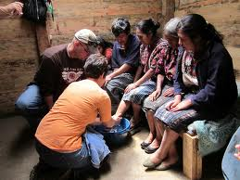
Tu alegría es ser de bendición a los demás. Tu alegría no es estar preocupándote por defender tus derechos sino al revés.
Jesús les dio esta enseñanza después de haber escuchado seguramente las conversaciones de sus discípulos quienes estaban preocupados por ocupar los mejores lugares de autoridad en el reino de los cielos. Nuestra naturaleza humana quiere acaparar la atención de los demás, quiere que todos se vuelquen hacia mí. Uno, en la carne, busca estar primero, y eso muchas veces nos dificulta el disfrutar el servir a los demás.
Este pasaje nos deja una gran enseñanza cuando dice: “Debéis lavar los pies los unos a los otros”. ¿Esto me dice que debo lavar los pies de mis hermanos para ser más espiritual?, definitivamente no. Aquí habla de que lavar los pies es una actitud del corazón y no de las manos, está diciendo que debo ser humilde y honrar a mis hermanos. Esto es lo que nos va a dar felicidad.

Slide 13

¿Cómo puedo implementar la ayuda a nuestros hermanos?
Una manera es ayudarlos en oración teniendo una sincera preocupación por sus necesidades. En Gálatas 6:2 dice «Sobrellevad los unos las cargas de los otros, y cumplid así la ley de Cristo». Debemos interesarnos en lo que le está pasando a quienes tengo a mi lado.
Jesús estaba diciendo a sus discípulos: "Ustedes tienen un corazón egoísta y están continuamente pensando y discutiendo acerca de quién merece más que el otro. Pero yo les enseño que el secreto de la felicidad está en servir, en honrar y en levantar al otro".
Otra manera de bendecir al hermano es perdonando sus ofensas. En Efesios 4:32 dice: “Antes sed benignos unos con otros, misericordiosos, perdonándoos unos a otros, como Dios también os perdonó a vosotros en Cristo”.

Slide 14
Segundo: El secreto de la felicidad radica en la sumisión a la voluntad de Dios.
El que se sujeta a la voluntad de Dios, es fiel en todo y por lo tanto, es bendecido. San Juan 13:6-8.
Aquí hace referencia a Jesús queriendo lavar los pies de Simón Pedro, quien se sorprende y se niega a recibir el lavado de pies pero también habla de la afirmación que hizo el Señor al decirle que era la única manera de tener comunión con Él, el permitir que le lavara los pies.
Cuando uno recibe a Cristo como su salvador personal, cada día se santifica más, pero a pesar de ese andar con Jesús muchas veces nos trae alguna situación que ensucia nuestros pies.

Slide 15
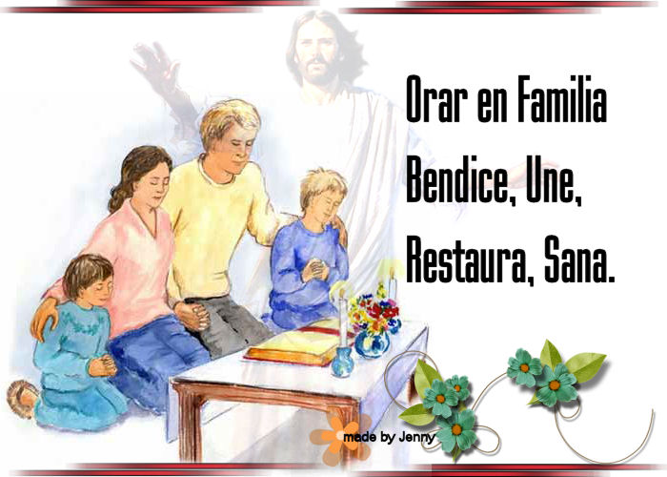
Jesús enseña aquí que la persona feliz es aquella que lava sus pies cada día, quiere decir que deja en el altar de Dios todas sus cargas y pecados en un verdadero arrepentimiento.

Slide 16
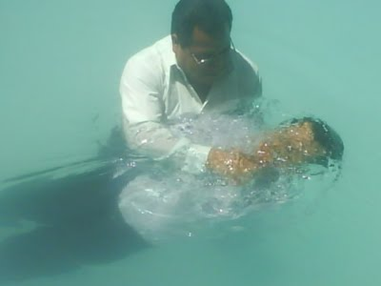
Cada uno de nosotros ya hemos sido perdonados, nuestra vida y nuestro ser han sido lavados en el bautismo, pero el caminar en este mundo tan sucio hace necesario que vuelva al Señor cada día para ser lavado de mis errores.
Aquí hay otra verdad que trae felicidad: aprender a confesar nuestros pecados a Dios. No olvidemos que permanentemente nos equivocamos. Es más, la Biblia nos habla en 1 Juan 1:9 que «Él es fiel y justo para perdonar nuestros pecados y limpiarnos de toda maldad»

Slide 17
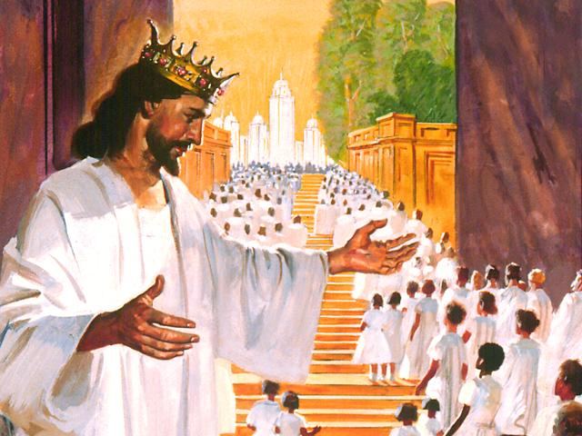
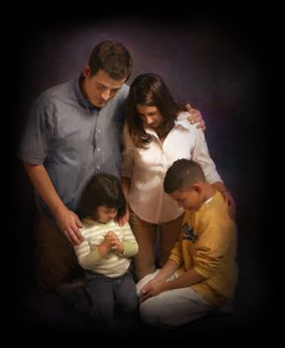
Jesús quería enseñarles que no necesitaban ser lavados íntegros porque ya se habían bautizado. Él indicaba que era necesario lavar solo los pies, lo cual se traduciría en confesar las faltas de cada día, los errores, las situaciones que generaron dolor en su vida por haber transgredido la Ley de Dios. Es por eso que Cristo le dijo a Pedro que debía lavar sus pies porque de lo contrario no iba a poder tener comunión con él en el Reino de los cielos.
Cuando uno camina con Jesús aprende una verdad: si tiene pecado, entonces la comunión con el Espíritu Santo se corta. El secreto para una vida de felicidad es aprender a confesar nuestros pecados, a nuestro Padre celestial, en el nombre de Cristo.

Slide 18
Tercero: La felicidad es el resultado de la seguridad que provoca el saber que Dios está conmigo.
¿Qué es lo que me trae gozo?
En el versículo 10 dice: “Jesús le dijo: El que está lavado, no necesita sino lavarse los pies, pues está todo limpio; y vosotros limpios estáis, aunque no todos (haciendo referencia a Judas)”.
Según este pasaje, lo que me trae gozo es saber que yo pertenezco a Cristo porque hago su voluntad. Con esto, estaba diciendo que el resultado de la salvación es que obedecemos sus Mandamientos y por tanto le pertenecemos al Señor (lea Juan 14:15; 1Juan 3:4). Y cuando uno le obedece, le pertenece, y está seguro de ser hijo de Dios.

Slide 19
Si quieres ser feliz debes dar los siguientes pasos:
1). Aceptar a Jesús como tu salvador personal.
2). Pasar por la experiencia del bautismo conforme lo enseña la Biblia (Mar.16:15,16; Romanos 6:3,4).
3). Como una demostración de que lo amas por lo que ha hecho por ti, además, como una evidencia de tu conversión, debes comenzar a guardar los Mandamientos de Dios (lea Juan 14:15), registrados en (Éxodo 20:3-17).
Si has dado estos pasos, ahora eres en Dios (lea Juan 1:11,12 y 1Juan 3:2). No eres esclavo ni estás en derrota. Si quieres tener gozo, tienes que estar seguro de que sus promesas son tuyas, que su poder es tuyo, además, que intercede por ti ante el Padre por cualquier necesidad o problema que puedas tener (lea Romanos 8:34).

Slide 20

Esto trae gozo, ¡el saber que las promesas de Dios se van a cumplir porque Él está contigo! Eres un hijo o una hija de Dios totalmente justificado, transformado, regenerado, y salvo por la sangre de Jesucristo, y todo esto por gracia.
Claro que vas a cometer pecados y seguramente tus pies se ensuciarán pero no dudes en acercarte al trono de la gracia y aceptar el perdón para cada día (lea heb.4:16).

Slide 21

Conclusión
Recuerda, la fórmula para tener la felicidad que tanto necesitamos debes: Creer el Jesús, ser bautizado, comenzar a obedecer y en consecuencia tener un corazón de servicio, de estar sumiso frente a la Palabra de Dios, si estas asiendo esto, puedes disfrutar de la seguridad de saber que eres hijo de Él. Nada puede fallar! La bendición ya está en tu vida porque El Señor dijo:
«El cielo y la tierra pasarán, pero Mis palabras no pasarán» (Mat.24:35).
Mi oración y deseo es que Dios te colme de bendiciones en Cristo Jesús. Amen.

